Slide 1
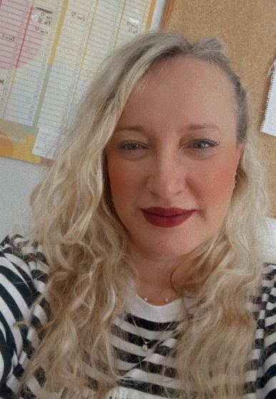
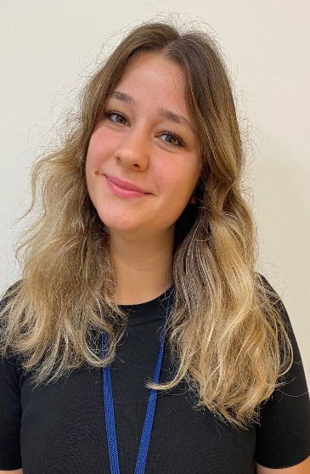
PODCAST-AG

Slide 2
Was werden wir machen?
Musik senden
Interviews führen
über aktuelle Nachrichten von unserer Schule berichten
über Feiertage sprechen

Slide 4
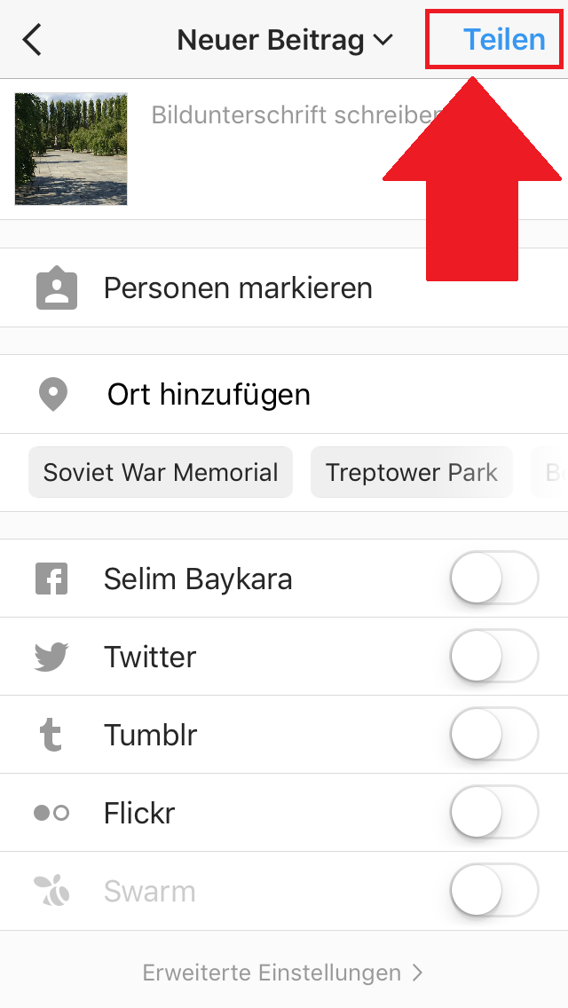

Slide 5
Hast du Freude an Medien ?
Dann treffen wir uns jeden Donnerstagmittag.

